Slide 1
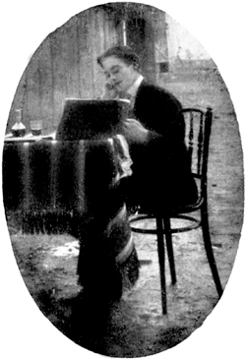
ANTUN BRANKO ŠIMIĆ
(1898. – 1925.)

Slide 2
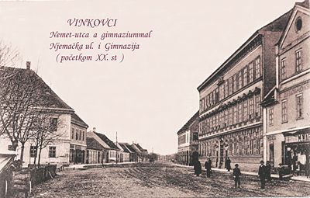
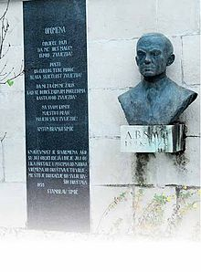
Život i stvaralaštvo
najznačajniji predstavnik hrvatskog ekspresionizma
profesionalni književnik
rođen u Drinovcima (Hercegovina)
školovanje u Širokom Brijegu, Mostaru, Vinkovcima i Zagrebu
rana faza – futurizam
razvijao se pod utjecajem njemačkog ekspresionizma (“Der Sturm”)
→ u početku potpuno negira tradiciju
svoja shvaćanja o književnosti objavljivao u vlastitim časopisima “Vijavica” i “Juriš”
→ umjetnost (književnost) ne može biti angažirana i tendenciozna
→ vezana je za subjektivno, autorovo doživljavanje svijeta
→ traži bit, čovjeka i svijeta, dublji smisao čovjekova postojanja, a ne neku apstraktnu ljepotu

Slide 3
Preobraženja
pjesnička zbirka
jedina objavljena za života
→ uvodi slobodni stih
→ izostavlja interpunkciju
→ sinestezija
→ vizualizacija poezije
→ više misaon nego emocionalan pjesnik
(začetnik pojmovne poezije)
osnovni motivi:
život i smrt
(egzistencijalni)
teme:
→ traženje smisla ljudskog postojanja, ljubav i smrt, bunt (nemoćni revolt izazvan vlastitom prolaznošću)

Slide 4
Pjesnički ciklusi
razvio dva konkretna pjesnička ciklusa:
→ teme o ljudskom tijelu
- najpoznatije pjesme
Smrt i ja
Smrt
→ poetski ciklus o siromasima
- najpoznatije pjesme
Siromasi
Ručak siromaha

Slide 5
Šimićeve misli - poetika
o formi
→ apstrahiranje
(umjetnik odstvaruje stvari, diže ih u jedan viši svijet)
o tehnici pjesme
→ razlikuje dva ritma u lirici:
mehanički i ekspresivni
- autor sam određuje što treba naglasiti:
početak ili svršetak stiha i iza cezure rezervirani su za “glavne riječi”
- za svaku temu nije svaki ritam
(za ekspresivnu najpriličniji je slobodni stih)
rima
→ rimovanje mora biti opravdano
(riječi se rimuju kada se rimuju i riječi)

Slide 6
Pjesnici
Pjesnici su čuđenje u svijetu
Oni idu zemljom i njihove oči
velike i nijeme rastu pored stvari
Naslonivši uho
na ćutanje što ih okružuje i muči
pjesnici su vječno treptanje u svijetu
prva pjesma u zbirci Preobraženja
Ars poetica
- Šimićev doživljaj pjesnikove uloge u svijetu, njegove zadaće

Slide 7
Pjesnici
“Pjesnici su čuđenje u svijetu”
→ prvi stih, vizualno naglašen, odvojen kao zasebna cjelina
→ pjesnici kao proroci, vizionari
→ osjetljivi ljudi koji na poseban način doživljavaju svijet, uočavaju promjene, nepravde, istine
→ upozoravaju, djeluju kao savjest
→ služe istini
→ lakše, i bolnije, doživljuju svijet i uočavaju ono što većini ostaje skriveno
→ glasnici nemoćnih i potlačenih
→ kroz stihove opisuju svijet, ali i ukazuju na ono što treba mijenjati
pjesnici = čuđenje
→ često svojim riječima izazivaju čuđenje, nerazumijevanje onih koji imaju vlast, vode i uređuju svijet
→ riječima pokreću djela, mase
→ mijenjaju povijest ili barem iskreno svjedoče događajima
→ njihova je sudbina uvijek upitna
→ nikad ne posustaju i svjesno vrše svoju tešku zadaću:
“pjesnici su vječno treptanje u svijetu”

Slide 8
Pjesnici
STIL
→ vizualno efektna, i izgledom ukazuje na bitno:
prvi i zadnji stih
- zatvorena cjelina
- početak i kraj
→ sažeta, ali mislima i porukama bogata
→ koncizna a programatska
osebujna i jedinstvena ritma
metafora
slobodni stih
→ dopušta eksperimente na polju vizualnog i zvukovnog
(ritmičkog)
sažimanje bitnih misli toliko uspješno da bi samo prvi i zadnji stih bili dovoljni za iznošenje misli i poruke

Slide 9
Opomena
Čovječe pazi,
da ne ideš malen
ispod zvijezda!
Pusti
da cijelog tebe prođe
blaga svjetlost zvijezda!
Da ni za čim ne žališ
kad se budeš zadnjim pogledima
rastajao od zvijezda!
Na svom koncu
mjesto u prah
prijeđi sav u zvijezde!

Slide 10
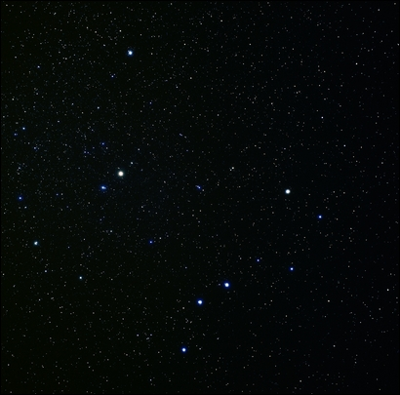
Opomena
refleksivna pjesma
povezanost s pjesmom “Pjesnici”
→ proširenje poruke:
svim ljudima, svakom pojedincu
kroz nekoliko ključnih motiva pokušava odgonetnuti čovjekovu sudbinu:
čovjek
malen
zvijezde
svjetlost
žal
rastanak
prah
zvijezde
→ životni ciklus
→ opomena i upozorenje:
- čovjek se ne smije prepustiti jalovu i neispunjenu životu, kolotečini, vlasti drugih i malodušju
“malen ispod zvijezda”
- život mora imati smisao i cilj, biti ispunjen stvarima, događajima, mislima i osjećajima koji su jedinstveni za svakoga i čine nas potpunim jedinkama koje bez straha mogu gledati u vlastitu prošlost i spoznati da im život nije bio uzaludan i isprazan
“prijeđi sav u zvijezde!”
ključne riječi (motivi):
čovjek i zvijezda
(početak) (cilj)

Slide 11
Opomena
STIL
→ sklad sadržaja i forme
→ sažetost
→ vizualna atraktivnost
- pjesma poput slike, figure
(= znatiželja, zanimanje čitatelja)
→ pomno biranje riječi
(funkcionalnost izraza)
gradacija, hiperbola
metafora, kontrast
znakovita interpunkcija
slobodni stih
→ univerzalnost, svevremenost poruke
- vječna tema pjesništva:
smisao ljudskoga života
(strah od jalove prolaznosti i vlastite beznačajnosti)
“Čovječe pazi da ne ideš malen ispod zvijezda!”

Slide 12
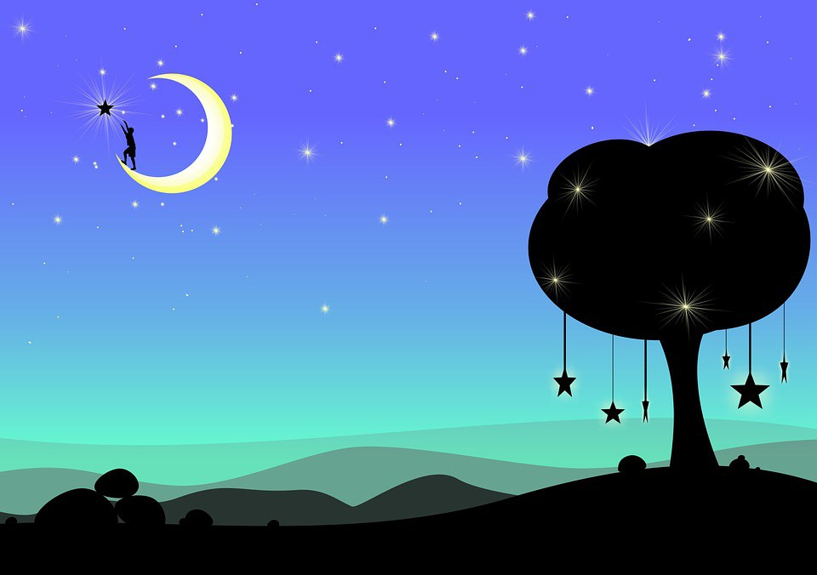
Moja preobraženja
refleksivna pjesma
Šimić pjeva o sebi kao pjesniku, svojim razmišljanjima, emocijama, preokupacijama:
“Ja pjevam sebe koji umirem na dan bezbroj puta i bezbroj puta uskrsnem”
→ opisuje mučne sate osamljeništva u kojima stvara svoj pjesnički svijet
→ svako stvaranje vrsta je duhovne preobrazbe
→ konačan cilj:
dosegnuti vječnost, ideal
= sebe materijalna, tjelesna preobraziti u duh, misao, ideju
“preobrazi…u svijetlu nepromjenljivu i vječnu zvijezdu”
autor pjesništvo doživljava kao vlastito oživotvorenje, obogaćenje života, ali i način kojim može i drugima pomoći u teškim životnim trenucima:
“(zvijezda)…što s dalekog će neba noću sjati/u crne muke noćnih očajnika”
STIL
ekspresionizam (boje)
kontrast, metonimija
izostanak interpunkcije
slobodni stih

Slide 13
Smrt
pripada ciklusu pjesama o tijelu
(obilježenost vlastitom bolešću i blizinom smrti)
potresna pjesma o autorovu doživljaju smrti
(opće i vlastite)
→ pokušava je dočarati kao nešto normalno, ljudsko:
I smrt će biti sasma nešto ljudsko
→ nedjeljiva je od života
(prirodni nastavak)
→ neizbježna je jer je ljudsko tijelo slabije od duha
- apstraktna i stvarna borba tijela i smrti:
…rve/i hropti/i smalaksava i stenje i onda stane
…nešto nevidljivo…
Stil
→ tmurne atmosfere
→ vizualno rječita
→ izuzetno jake pjesničke slike
Mati će živinski kriknuti
→ spretno povezivanje neobičnosti trenutka i obične svakodnevice isprekidano pjesnikovim doživljajem smrti
(ekspresivnost)
I ljudi u to što se zbilo gledaju ko u neki svršen poso…
I sluškinje se uprav tad najviše uzrade
→ gradacija
→ polisindeton – nabrajanje
→ elipsa
Ko kad mašina stane. I stoji. Ni makac.

Slide 14
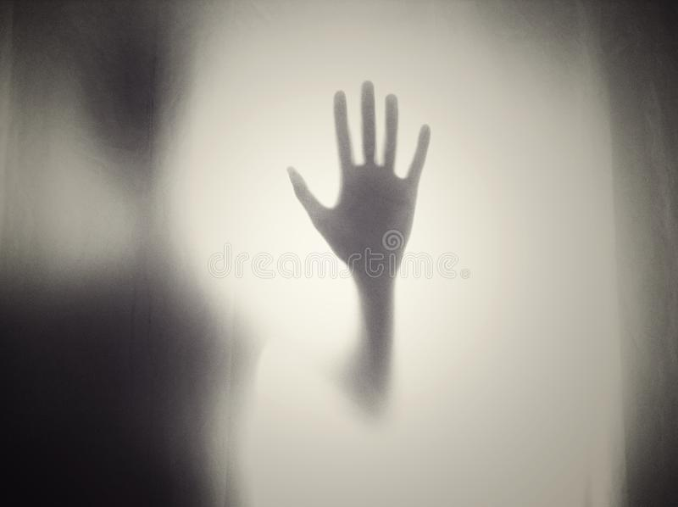
Smrt i ja
refleksivna pjesma
(intimna)
pjesnikov doživljaj jedinstva života i smrti
imaginarna “borba” pjesnika i smrti
→ pobjeđuje svijest o prisutnosti smrti od najranijeg trenutka pjesnikova života:
Smrt nije izvan mene. Ona je u meni od najranijeg početka: sa mnom raste…
→ bolest raste i jača u njemu
→ njegovo drugo “ja”
→ smrt nadvladava tijelo, ona je nematerijalna – jača od tijela:
Moj svršetak njen pravi je početak:
kad kraljuje dalje sama
Stil
→ smiren, ujednačen ton
→ smrt kao činjenica, ali i kao živo biće
- personificirana
→ ekspresivnost
→ spoj vizualnog i auditivnog
→ reducirana interpunkcija
→ slobodni stih

